Slide 1
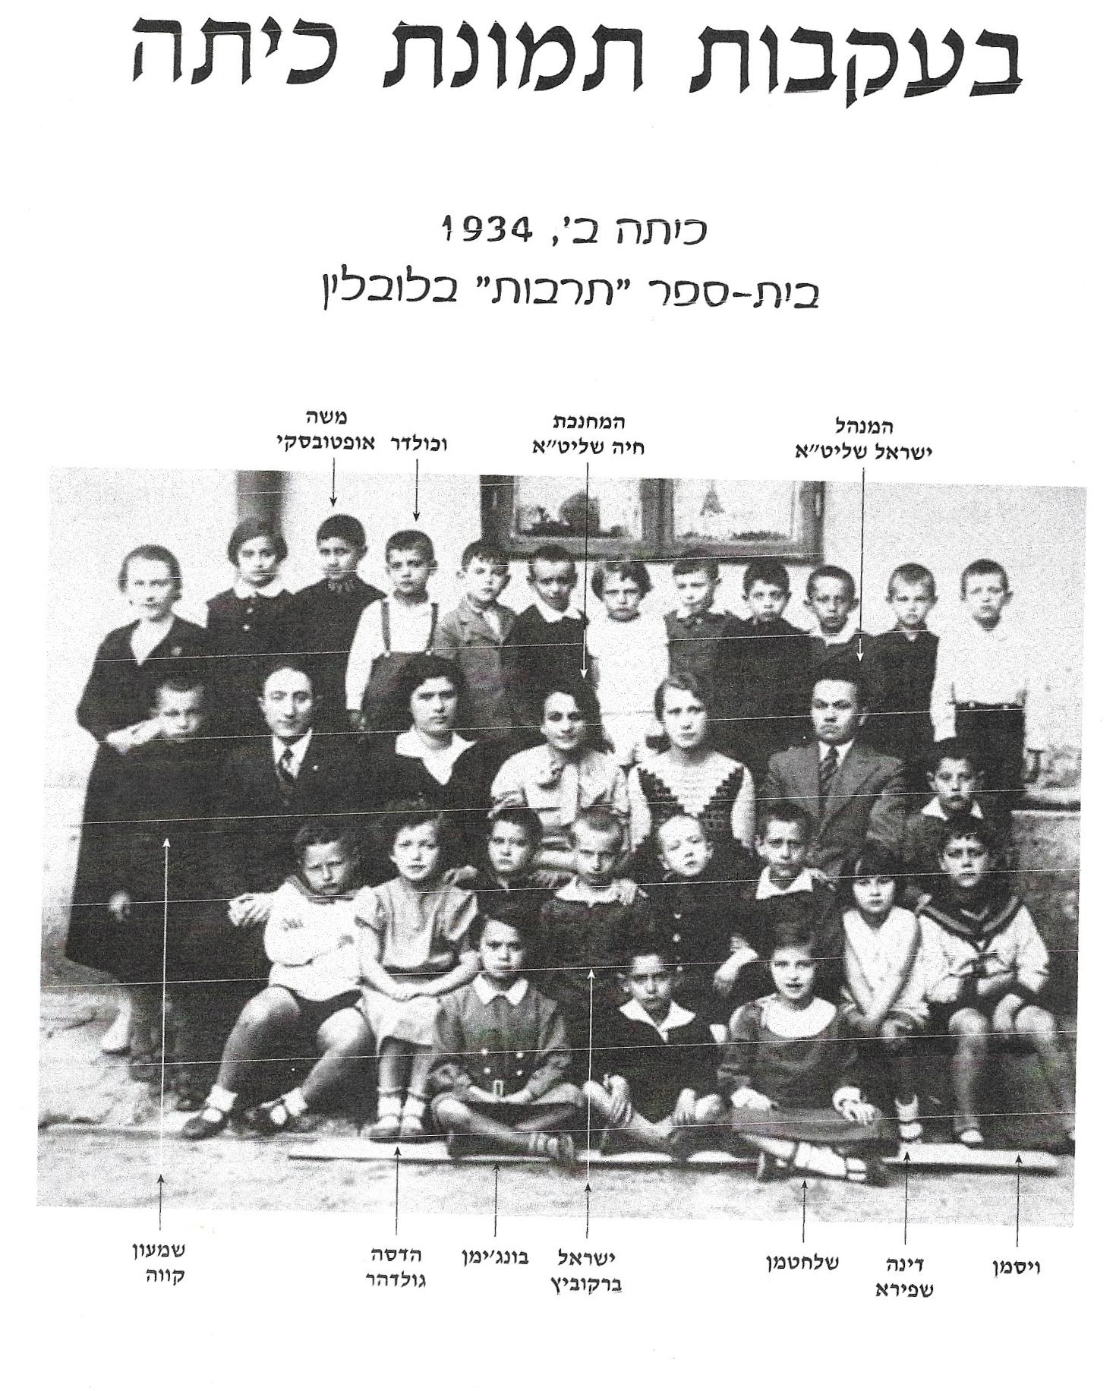

Slide 2
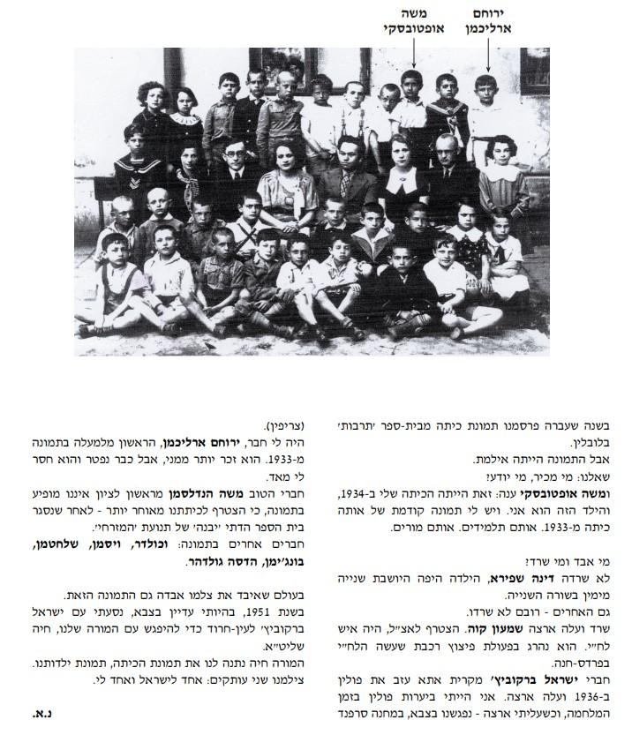

Slide 3
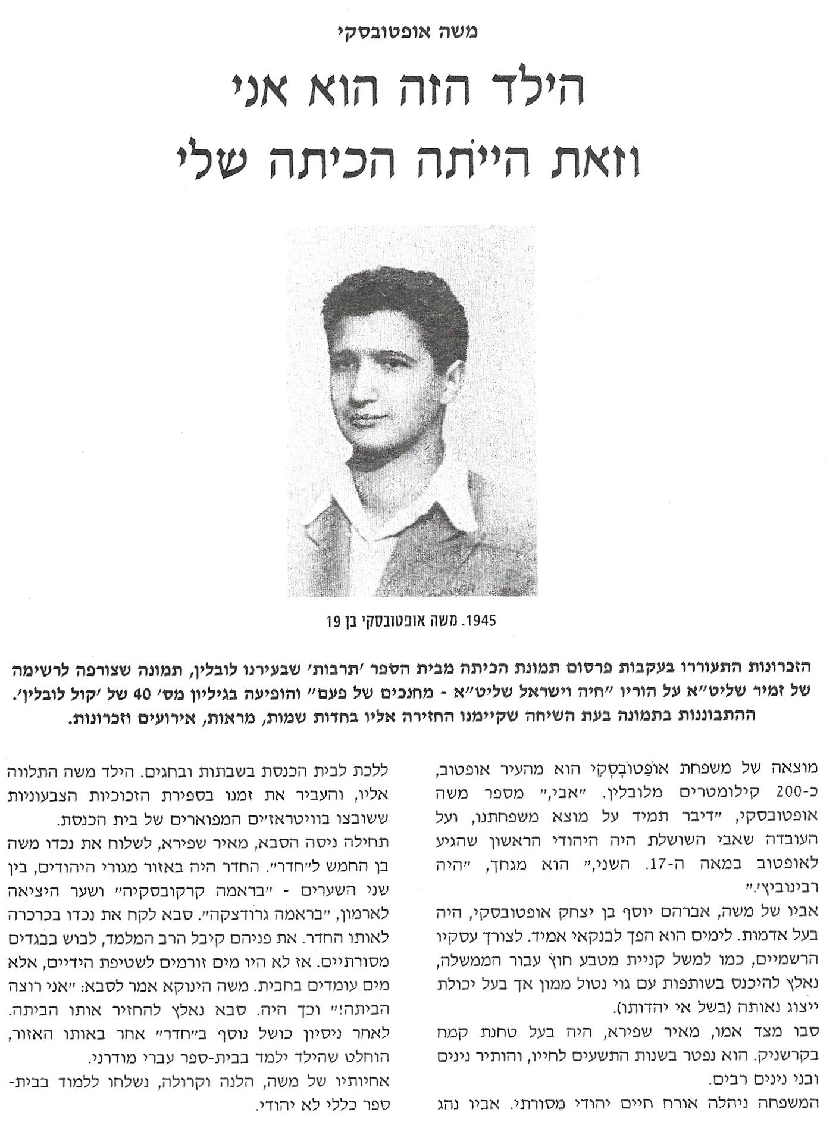

Slide 4
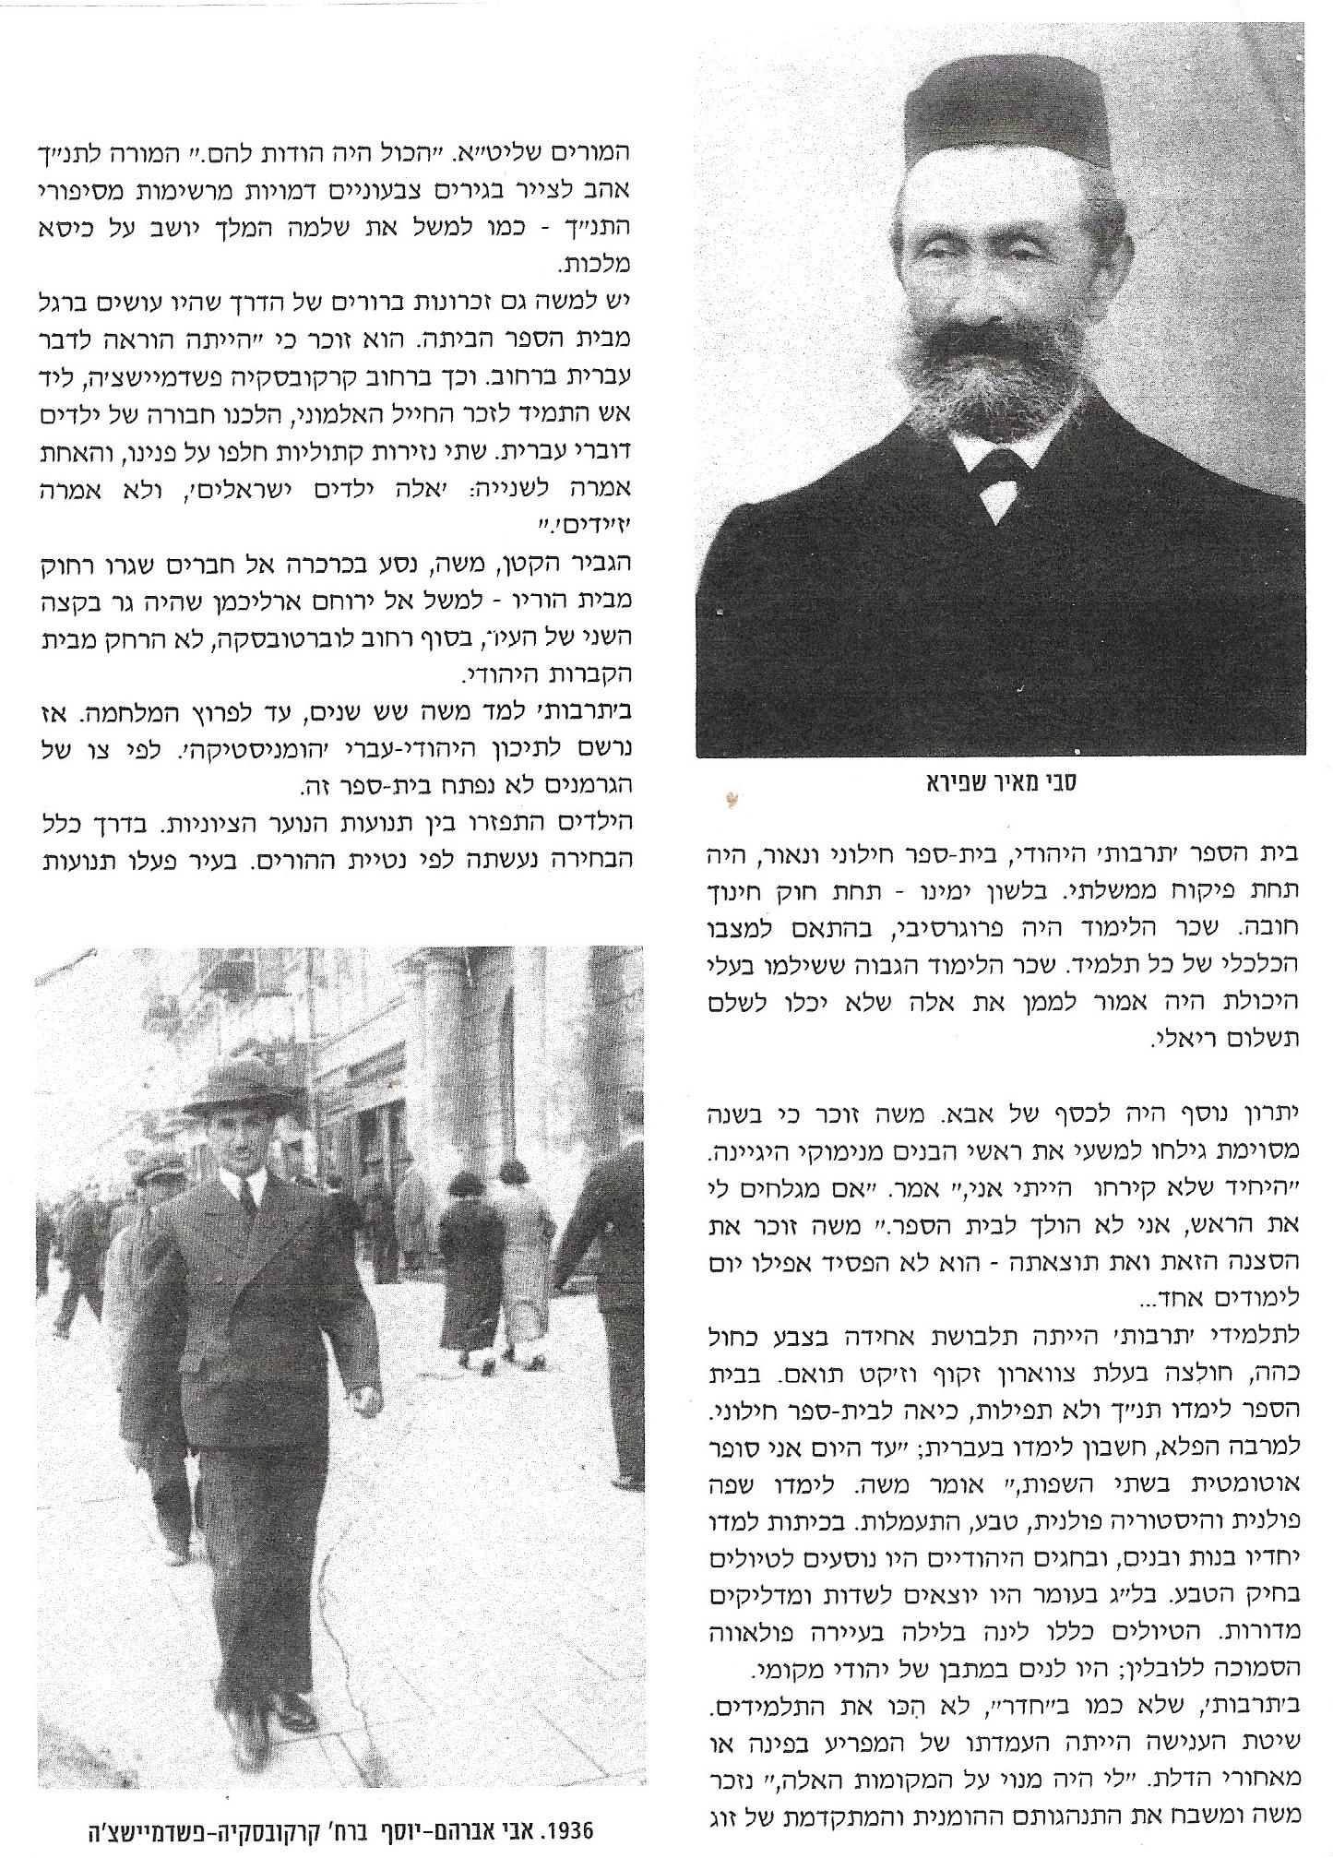

Slide 5
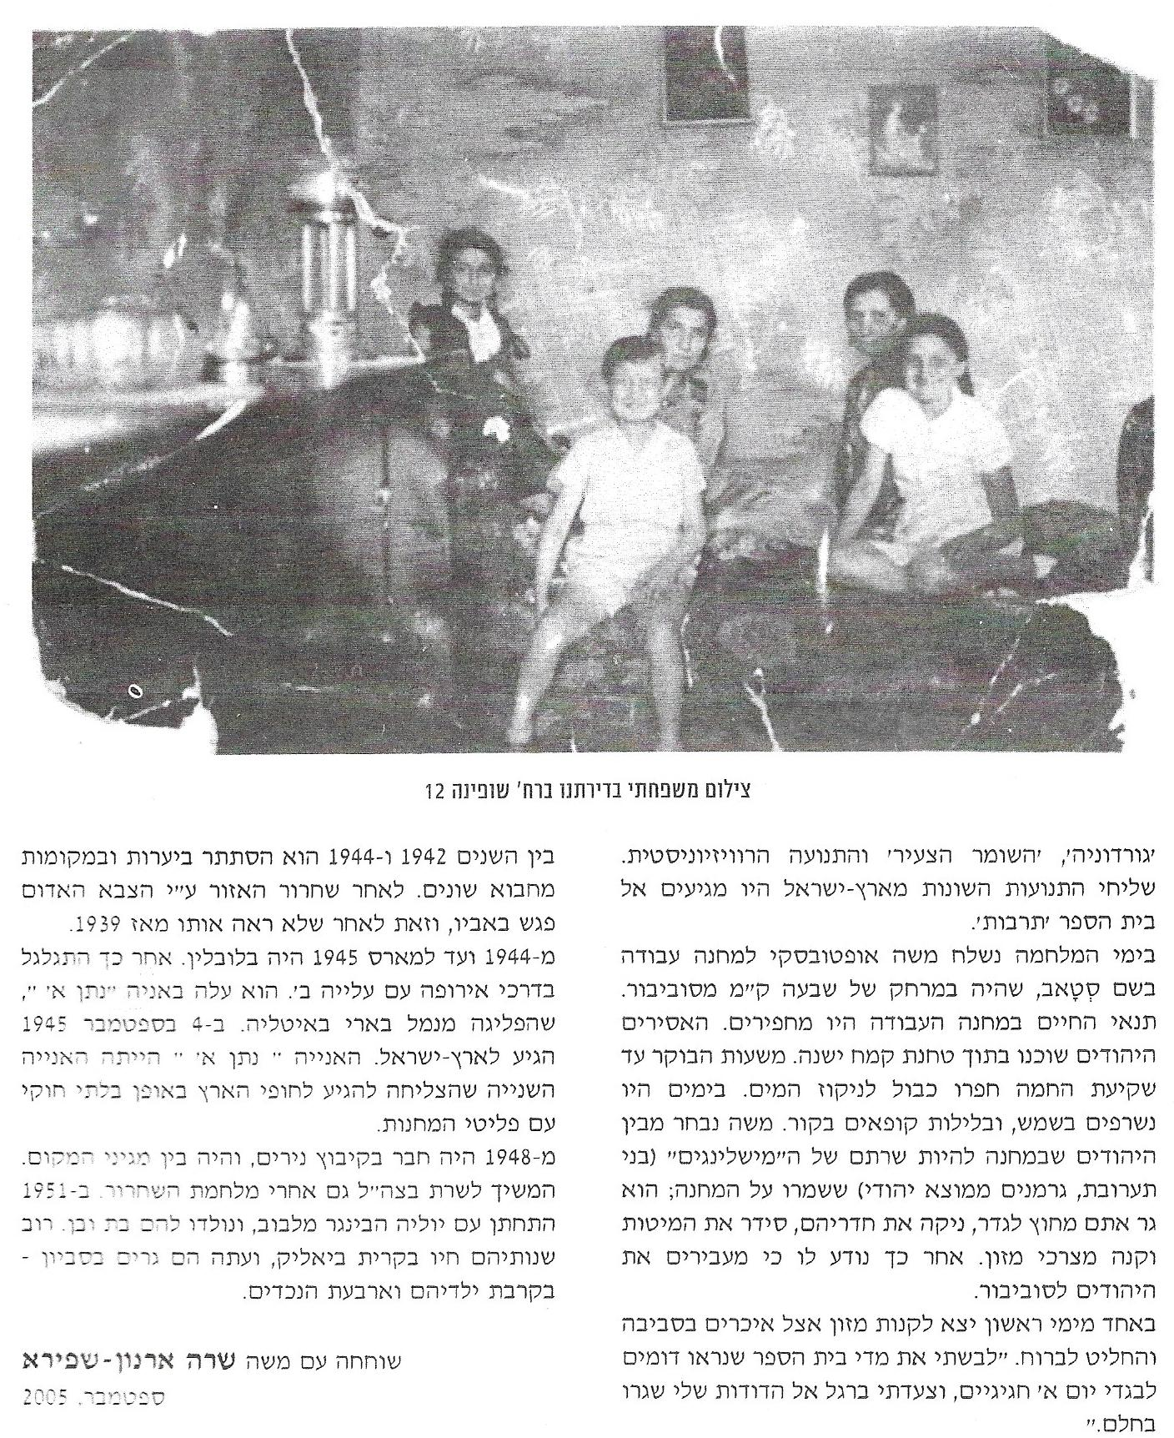

Slide 6
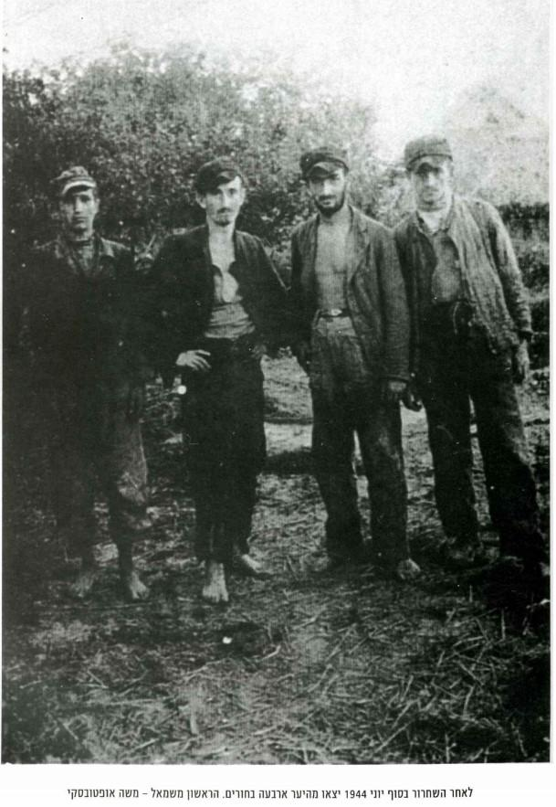

Slide 7
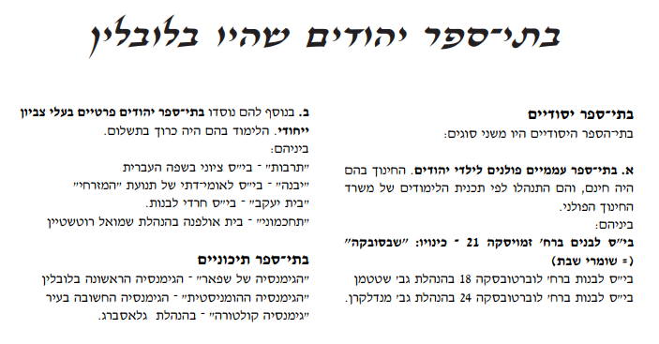
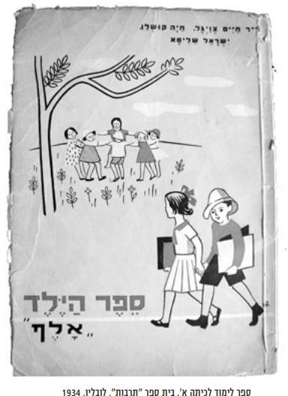

Slide 8
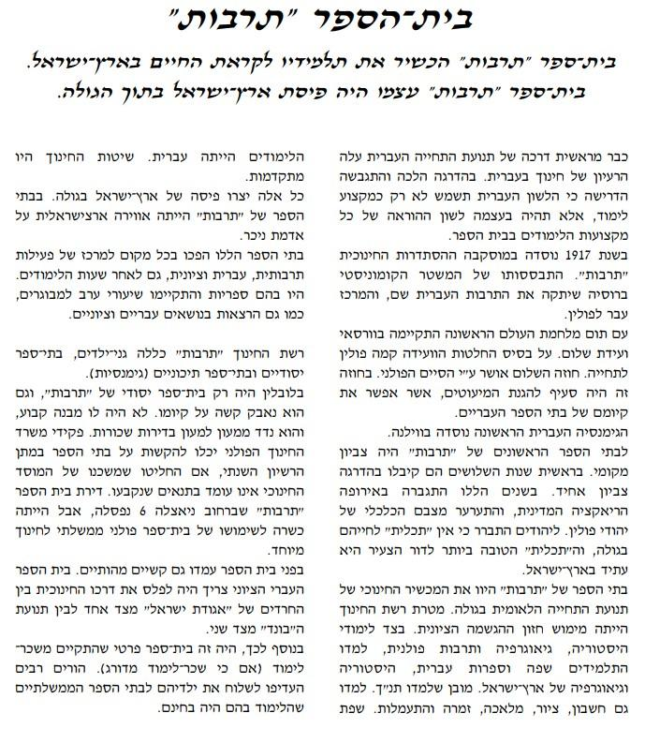

Slide 9
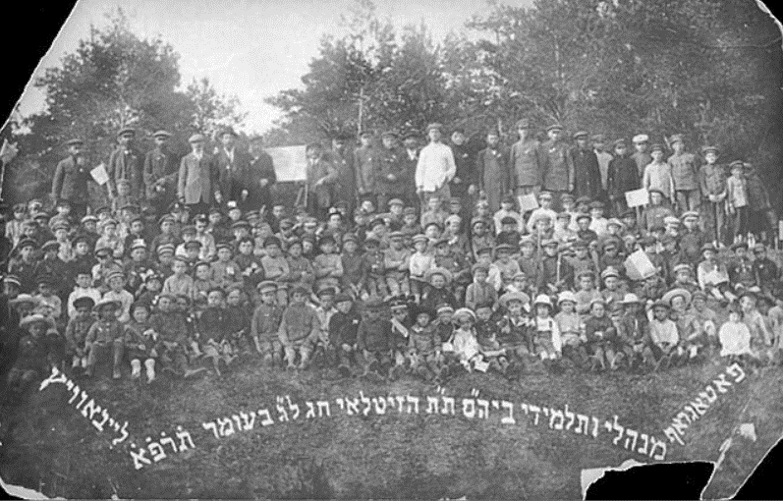
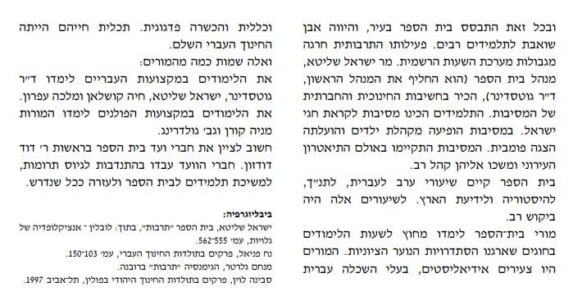
מנהלי בית הספר "תרבות" ותלמידיהם. ז'טל, פולין ל"ג בעומר 1921.
(בית התפוצות, ארכיון התצלומים, באדיבות ג'אן סוקולובסקי, ישראל) © כל הזכויות שמורות

Slide 10
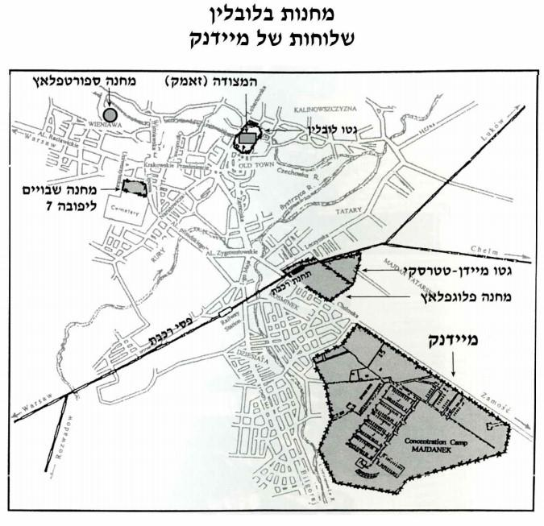
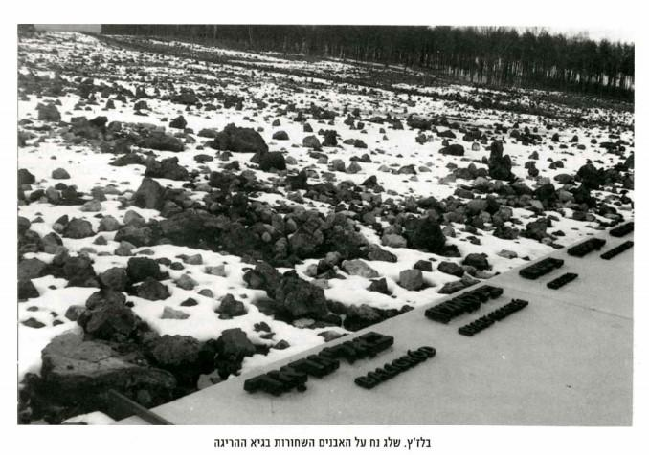

Slide 11
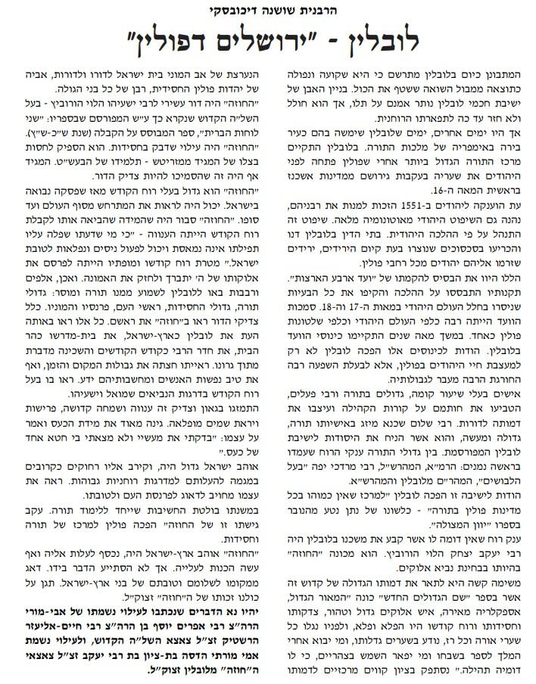

Slide 12
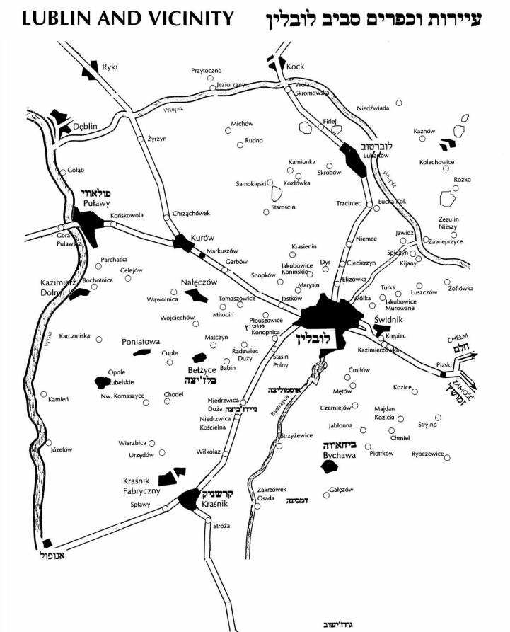

Slide 13
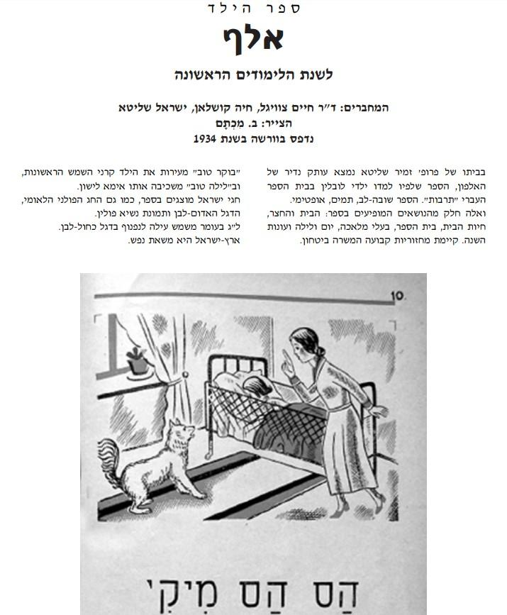

Slide 14
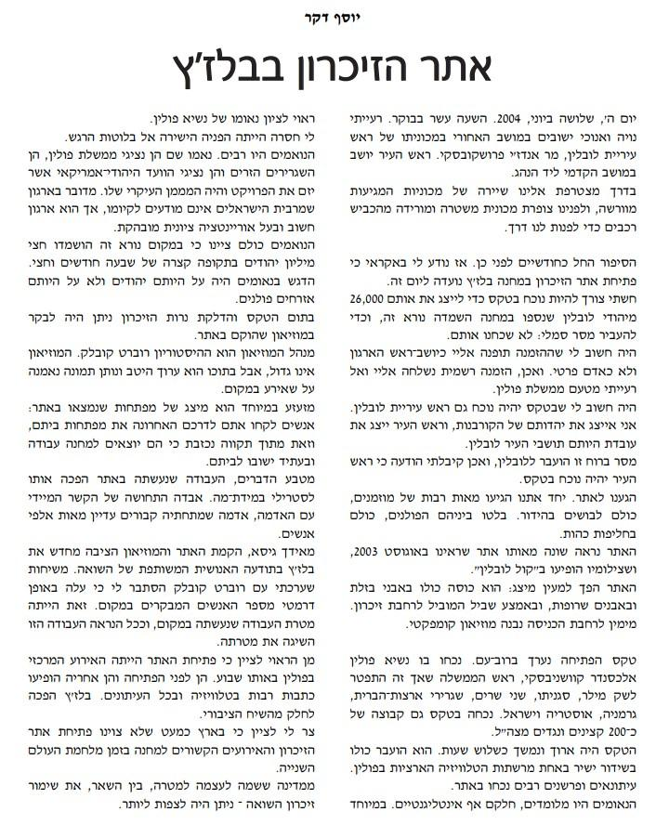

Slide 15
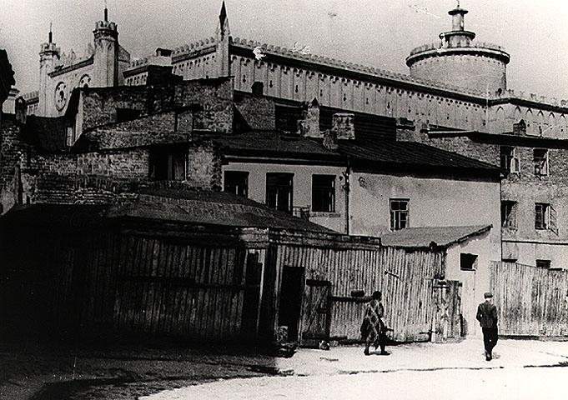
לובלין
לובלין (Lublin)
עיר מחוז במזרח פולין, כ-160 ק"מ מדרום מזרח לווארשה וכ-65 ק"מ מגבול בלורוס.
עיקרים
בשנת 2016 חיים יהודים מועטים בלובלין , לאחר שבזמן מלחמת העולם השניה הושמדו הרוב מ - 38 אלף היהודים שחיו בה . בביקור ניתן לראות בעיר את ישיבת חכמי לובלין המחודשת , את בית הקברות הישן והחדש , בית הכנסת נושים , בית החולים היהודי ושער העיר ( השער היהודי בעבר ) . כן ניתן לבקר במחנה ההשמדה מאידנק הסמוך .
היסטוריה
לובלין היא אחת הערים העתיקות בפולין, מתועדת כבר במאה ה-10 וקיבלה מעמד של עיר ב-1317. בימי הביניים הייתה עיר מסחר מרכזית בין הוויסלה לדנייפר. במאות ה-15 וה-16 הייתה גם מרכז תרבותי, התקיימו בה ישיבות ה"סיים" (בית הנבחרים הפולני) ולירידיה באו סוחרים מארצות רחוקות. ב-1569 נחתם בלובלין ההסכם לאיחוד פולין וליטא המכונה "האוניה הלובלינית".
לאחר החלוקה השלישית של פולין עברה לובלין לשליטת אוסטריה, ב-1809 נכבשה בידי הצבא הפולני של "דוכסות וארשה", אך קונגרס וינה (1814) כלל אותה בשטח שנמסר לרוסיה הצארית. רק אחרי מלחמת העולם הראשונה (1918-1914) הייתה שוב בשטח פולין העצמאית.
לובלין הייתה אסורה ליהודים עד 1336, כאשר התיר להם המלך קאז'ימייז' ה-3 להתיישב על החולות בקירבת העיר.בשנים 96 - 1335 צמחה בעיר קהילה יהודית של כמה עשרות אנשים . מוכס עשיר בשם יוסף (יוסקו) שיינוביץ בנה לו בית בלובלין בשנת 1500 וכעבור עשרות שנים התיר זיגמונט ה-1 לייסד יישוב יהודי ליד מצודת העיר. בשנת 1568 גרו בלובלין כבר 500 יהודים .
ב-1602 ישבו בלובלין 2,000 יהודים ומספרם לא השתנה עד אמצע המאה ה-18. ב-1787 מנתה הקהילה כ-4,320 נפש. שררה מתיחות בלתי-פוסקת בינה לבין האוכלוסייה הכללית, נוכח מאבקם של היהודים על הזכות לגור בין החומות; בלית ברירה ישבו בשכירות מופרזת בבתים של כמרים או של בעלי-אחוזות, שהיו מחוץ לתחום שיפוטה של מועצת העיר. הם בלטו בירידים המפורסמים של לובלין ובמסחר המקומי והיו ביניהם בעלי-מלאכה, כגון חייטים, פרוונים, אופים, מייצרי מברשות ובירה, שעמדו בתחרות עם מתחריהם הנוצרים. גילדה משותפת לחייטים הוקמה רק ב-1805. ב-1780 ציווה סטאניסלאב פוניאטובסקי לגרש את היהודים מלובלין; הגירוש נידחה ל-1795, ועד 1862 היה איסור רשמי על ישיבת יהודים בעיר.
לובלין, פולין, 1934 (בית התפוצות, ארכיון התצלומים)

Slide 16
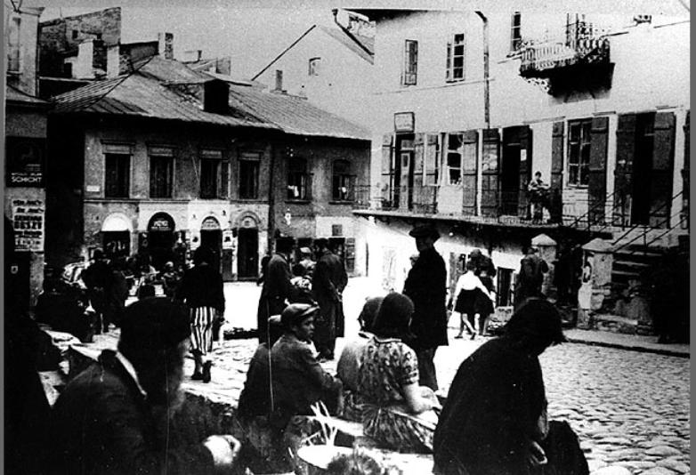
האנטישמיות גברה בימים שנערכו בבית-הדין הפולני הגבוה משפטים של עלילת-דם. יהודים שנידונו למיתה היו מוציאים להורג בשבת מול בית-הכנסת של המהרש"ל, במעמד נכבדי העדה. לא אחת התלוותה לכך התנפלות על הרובע היהודי. בימי גזרות ת"ח ות"ט (1648) נפגעו יהודי לובלין, ככל יהודי פולין וליטא. ובמחצית השנייה של המאה ה-18, עם התפוררות ממלכת פולין שוב באו להם ימים קשים.
חרף כל התלאות כבשה לה קהילת לובלין מקום מרכזי בין קהילות פולין בזכות הישיבה הגדולה והירידים המקומיים. הישיבה הגדולה, מרכז לחסידות ברחבי פולין, נחשבה לישיבה התלמודית מהחשובות באזור; הבניין בן חמש קומות נבנה בסגנון ניאו-קלאסי כנראה במאה ה-18, במרכזו היה בית-כנסת. בין רבני לובלין היו יעקב בן יוסף פולאק, שלום שכנא בר-יוסף, שלמה בן יחיאל לוריא (המהרש"ל), מרדכי בן אברהם יפה, ומאיר בן גדליא לוריא ("המהר"ם מלובלין").
בית-הכנסת המבוצר של המהרש"ל, המפורסם מכל בתי-הכנסת בעיר, הוקם ב-1567; נהרס בדליקה ב-1655 ושוקם מחדש. היו בעיר גם רופאים יהודים ידועים, וחיים ויטאליס, שהוסמך בפאדובה (ב-1658) היה רופאו של מלך פולין. במאה ה-19 הייתה לובלין מרכז מסחרי חשוב; משנפתחו לפניה שווקים נרחבים ברוסיה הרחיבו היהודים את המסחר הסיטונאי ופיתחו מפעלי תעשייה.
אחד מבתי-החרושת הגדולים לסיגריות נוסד בידי יהודי ב-1860. %95 מתעשיית העורות הייתה בידי יהודים. קמו איגודים מקצועיים, נוצר ה"בונד". מכ-3,000 בשנת 1806 גדלה הקהילה ל- 10,415 ב-1862, שנת ביטול האיסור הרשמי על ישיבת יהודים בעיר.
רחוב היהודים, לובלין, פולין, 1930 בקירוב צילום: משה רביב (תל אביב, אוסף משה רביב) © כל הזכויות שמורות

Slide 17
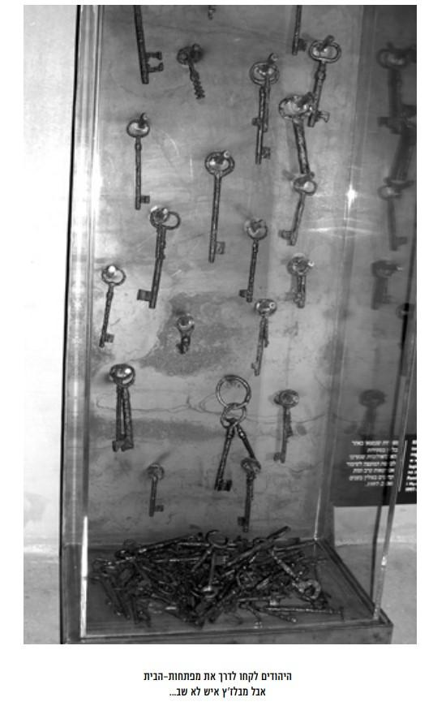
במארס 1941 גורשו כ-10,000 יהודים לכפרים ולעיירות בסביבה, ובסוף החודש נתחם גטו ל-34,000 היהודים שבעיר. יהודי לובלין היו בין ראשוני הקרבנות של מסע ההשמדה. האקציות התחילו ב-16 במארס 1942, בשיעור של 1,500 יהודים ליום. 30,000 יהודים שולחו למחנה ההשמדה בבלז'ץ, 4,000 נלקחו למידאן טאטארסקי, והוחזקו שם כמה חודשים בתנאים בלתי אנושיים. ב-2 בספטמבר נרצחו 2,000 מהם, ובסוף אוקטובר עוד 1,800. ה-200 הנותרים שולחו למחנה ההשמדה במאידאנק , שנמצא צמוד לעיר .
כמה יהודים בעלי מקצועות נדרשים עדיין הועסקו בידי הגרמנים בלובלין, אך במאי 1943 נסגרו בתי-המלאכה והיהודים נשלחו למאידאנק. עוד 300 יהודים הוחזקו במבצר ליד העיר והועסקו בבתי-המלאכה המעטים שנשארו שם עד יולי 1944. הם הומתו ימים אחדים לפני נסיגת הגרמנים מלובלין.
סמוך לעיר היה מחנה לשבויי-מלחמה יהודים, מאלה ששרתו בצבא הפולני. ה"יודנראט" סייע לשבויים ונעשו גם ניסיונות לספק להם מסמכים מזויפים, שיאפשרו להם לצאת מהמחנה. היו שבויים שהצליחו להצטרף לפרטיזנים והגיעו לעמדות פיקוד. בתחילת נובמבר 1943 שילחו הגרמנים למאידאנק את קבוצת השבויים האחרונה.
אחרי מלחמת העולם השניה
הצבא האדום שחרר את לובלין ב-24 ביולי 1944. למחרת היום נכנסו לעיר צבא פולני סדיר ויחידות לוחמי מחתרת, וביניהן יחידה יהודית בפיקוד סרן יחיאל גרינשפאן. לובלין הייתה לבירה זמנית של פולין עד לשחרור וארשה בינואר 1945. בלובלין פעלו אז מוסדות יהודיים לתרבות ולסעד, וביניהם הוועד המרכזי ליהודי פולין. בעיר הוקמה אנדרטה לזכר קרבנות השואה. אלפי יהודים, רובם פליטים מרוסיה, התיישבו בלובלין אך עזבו את העיר בשנים 1950-1946. ב-1968 עזבו כמעט כל היהודים את מלובלין. בשנת 1990 נשארו 10 יהודים בעיר .
שנות ה - 2000
בשנת 2003 חודשה ונפתחה " ישיבת חכמי לובלין " המפורסמת שנפתחה בשנת 1930 , אחרי שיפוץ יסודי. נערכות בה תפילות בבית הכנסת שבתוכה וכן יש מלון בשם " אילן " לקבוצות תיירים יהודים שמגיעות מרחבי העולם , חדרי לימוד , מסעדה כשרה , מקווה , בית קפה , מרפאה ומועדון לקשישים . כן יש עוד בלובלין כמה בתי כנסת בודדים , מתוך כ - 100 שהיו לפני המלחמה .
משנת 1994 פועל בעיר אתר זיכרון לתרבות יהודית בשם תאטרון " בראמה גרודסקה " שהוקם ע"י יהודים מהעיר .במקום תערוכות , מופעים , ספרית מולטימדיה , סדנאות וסמינרים וכן ארגון מפגשי נוער יהודי ופולני .
כמו כן קיים בלובלין אחד מבתי הקברות העתיקים בפולין , כאשר הקבר העתיק ביותר הינו משנת 1541 של ר' יעקב הלוי קיפלמן . השתמר בארכיון אישור קבורה שניתן בשנת 1555 לקהילה היהודית לקבור יהודים במקום . בית הקברות נסגר פורמלית בשנת 1830 ונפתח חדש , אך המשיכו גם בו לקבור יהודים . בשתי מלחמות העולם בית הקברות ניזוק קשות וכיום יש בו 60 מצבות . במקום קבורים כמה אנשים מפורסמים כמו אברהם בן חיים יו"ר ועד ארבע הארצות שנפטר בשנת 1762 ושל התלמודיסת המפורסם יהודה לייב בן מאיר אשכנזי שנפטר בשנת 1597 . בבית הקברות החדש שנפתח בשנת 1829 השתמרו כ - 50 קברים .
בשנת 2007 נרשמו בלובלין 20 יהודים ובשנת 2016 היו 40 יהודים . הקהילה היהודית מהווה סניף של הקהילה היהודית בורשה . ראש הקהילה בעיר הוא רומאן ליטמן והוא כפוף לראש הקהילה בורשה אננה היפצ'ינסקה .
בין האתרים היהודים בעיר - ישיבת חכמי לובלין , בית הקברות הישן והחדש , בית הכנסת חברת נושים , בית החולים היהודי , שער העיר ( בעבר שער היהודים ) .

Slide 18
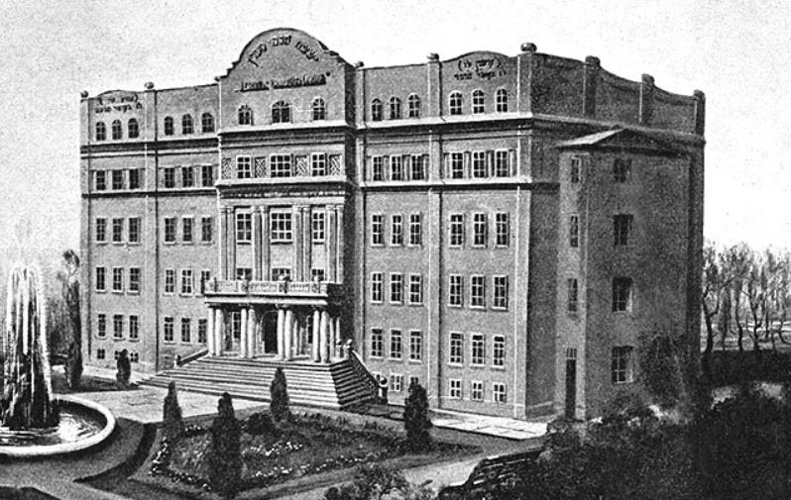
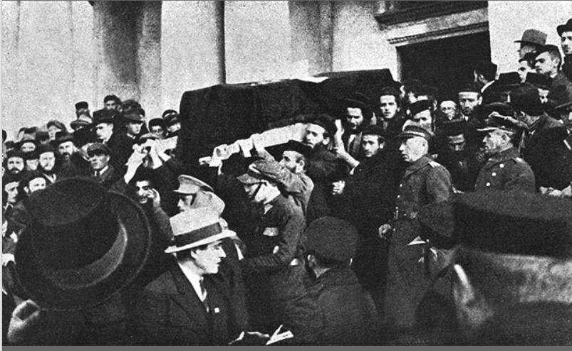
בנין ישיבת "חכמי לובלין", לובלין, פולין, 1930 בקירוב
(בית התפוצות, ארכיון התצלומים) ©
מסע ההלוויה של רבי מאיר שפירא, ראש ישיבת לובלין, לובלין, פולין, 1934 (בית התפוצות, ארכיון התצלומים) © כל הזכויות שמורות

Slide 19
רחוב היהודים, לובלין, פולין, 1930 בקירוב צילום: משה רביב (תל אביב, אוסף משה רביב) © כל הזכויות שמורות
מקורות:
https://kollublin.files.wordpress.com/2012/02/kol-lublin-40-2004.pdf
http://biblioteka.teatrnn.pl/dlibra/Content/43539/Kol_Lublin_41_2005.pdf
http://cms.education.gov.il/NR/rdonlyres/D05C76A1-AD7C-49D7-AA30-1B768EE86BCB/163827/5.pdf
רחוב היהודים, לובלין, פולין, 1930 בקירוב
קלריטה ואפרים
הנכם מוזמנים להיכנס לאתר שלנו:
www.clarita-efraim.com
נשמח לתגובות.
מרץ 2019

